Slide 1
?
观察、思考、交流
第一篇 绪论
四川大学《大学物理》
本篇共1讲

Slide 2
第一篇 绪 论
第一章 课程介绍
* 明确为什么学？学什么？怎样学？
第二章 物质世界
* 了解物质世界的整体图象。
目的：
获得学习“大学物理”的自觉意识和较高的起点。
学时：2

Slide 3
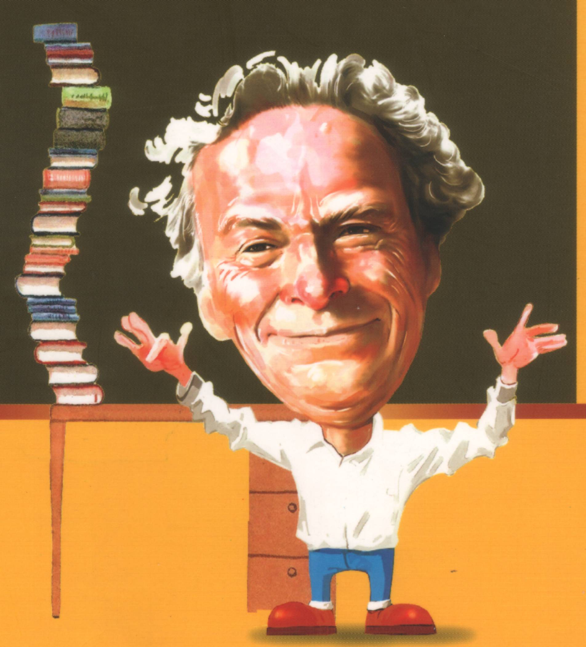
第一章 课程介绍
R.P.Feynman （1918－1988）
美国物理学家，诺贝尔物理奖获得者
请允许我说明我讲这门课的主要目的。我的目的不是教你们如何应付考试，甚至不是让你们掌握这些知识，以便更好地为今后你们面临的工业或军事工作服务。我最希望的是，你们能够像真正的物理学家一样，欣赏到这个世界的美妙。物理学家们看待这个世界的方式，我相信，是这个现代化时代真正文化内涵的主要部分。也许你们学会的不仅仅是如何欣赏这种文化，甚至也愿意参加到这个人类思想诞生以来最伟大的探索中来。
－－－理查德.费曼

Slide 4
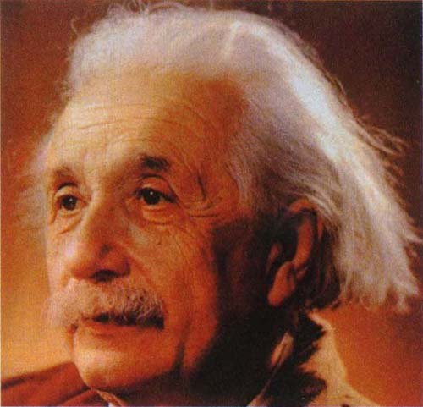
一 . 为什么要学习“大学物理”？
物理学:
研究物质世界的基本结构、基本相互作用和最普遍的运动规律。
是一切自然科学和工程技术的基础。
物理书都充满了复杂的数学公式。可是思想及理念，而非公式，才是每一物理理论的开端。
－－爱因斯坦
《物理学的进化》

Slide 5
载体
学习目的：
1.获得生活、学习、工作所需的知识和技能。
2.开启智慧，获得科学思想、科学精神、科学态度
和科学方法的熏陶和培养。
定位：
不仅仅是为后续课服务
不仅仅是为专业服务
立足于提高自身科学素质，有益于终身学习和发展

Slide 6
为什么要提高工科学生的科学（物理）素质？
根本原因：物理学与工程技术的关系
*第一次工业革命（17～18世纪）：
建立在牛顿力学和热力学发展的基础上，其标志是以蒸汽机为代表的一系列机械的产生和应用。
*第二次工业革命（19世纪）：
建立在电磁理论发展的基础上，其标志是发电机、电动机、电讯设备的出现和应用。
*第三次工业革命（20世纪）：
建立在相对论和量子力学发展的基础上，其标志是以信息技术为代表的一系列新学科、新材料、新能源、新技术的兴起和发展。

Slide 7
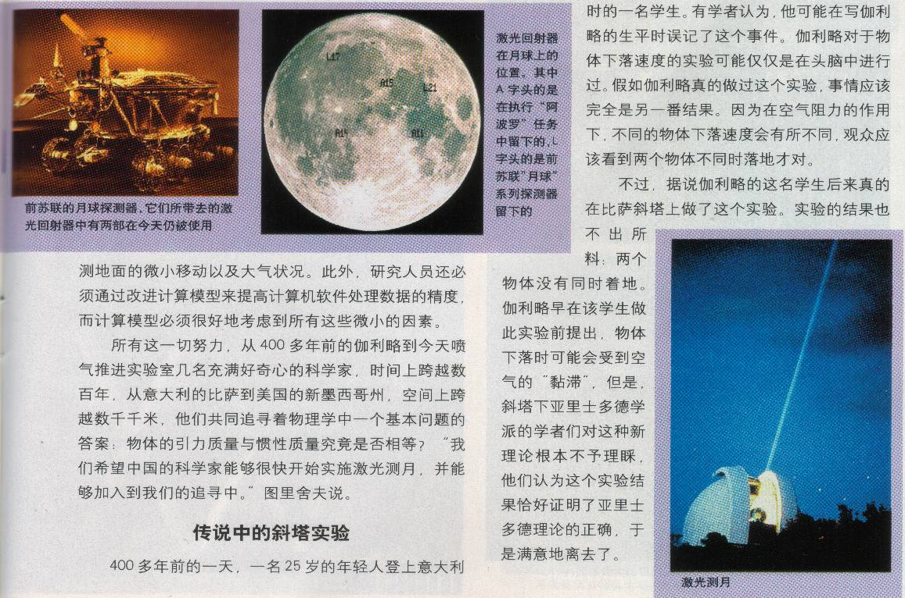
物理学与技术关系的两种模式
*技术 物理 技术（典型例子：热学）
*物理 技术 物理（典型例子：电磁学）
在现代社会中主要以第二种方式进行。
[例]
计算机技术、激光技术、核技术、空间技术……
其基础正是过去大半个世纪的现代物理学的研究成果。

Slide 8
电子和信息技术的物理基础
1925年 量子力学建立
1926年 Fermi-Dirac 统计法提出
1929年 能带理论提出并得到证实，从理论上解释
了导体、半导体、绝缘体的性质和区别；
Fermi面概念及其可测量的提出
1947年 发明晶体管
（肖克莱、巴丁、布拉顿获1956年诺贝尔物理奖）
1957年 建立Fermi面编目
1962年 制成集成电路（IC）
1965年摩尔定律：芯片容量每18－24个月翻番。
70年代末 大规模和超大规模集成电路（VLIC）

Slide 9
核技术的物理基础
1896年 Becquerel 发现铀的天然放射性
1905年 Einstein 创立狭义相对论，得
1911年 Rutherford 提出原子的有核模型
1925年 量子力学建立
1932年 建立原子核的 质子——中子 模型
1933年 发现人工放射性
1945年 实现核裂变——原子弹
1952年 实现核聚变——氢弹
1954年 建立第一座核电站（安全、清洁、经济的能源）

Slide 10
从基本原理转变为技术的速度加快
比较 | 原理发现（年） | 工业产品（年） | 经历时间（年）
电动机 | 1821 | 1886 | 65
真空管 | 1882 | 1915 | 33
无线电 | 1887 | 1922 | 35
X光 | 1895 | 1913 | 18
雷达 | 1935 | 1900 | 5
原子反应堆 | 1939 | 1942 | 3
半导体 | 1948 | 1951 | 3
激光 | 1958 | 1960 | 2

Slide 11

直接从各分支物理实验室移植到工业上的新技术
纳米（ ）技术
IBM公司构成的铂片表面的“一氧化碳人”身高5纳米。
皮秒（ ）技术
超导技术
…...
提供科学原理
物理学
指导技术路线的选择和技术方案的改进
培养技术人员的科学品格和创新能力，使其眼光远，层次高，后劲足
全世界工科大学无一例外将物理作为重要基础课

Slide 12
二.学什么？
“物”——物质世界 “理”——普遍规律
知识、方法、科学观念
1.学习物理知识要注意整体性、发展性和迁移性。
形成物质世界的整体物理图象
整体性
注意掌握知识的结构和联系
避免：只见树木，不见森林。
只得到一堆支离破碎的公式。

Slide 13
物理学的基本框架
力学（实物粒子）
相对论力学
相对论
量子力学
相对论
量子场论
经典物理
电磁学（场）
量子力学
热力学 统计物理（多粒子体系）
量子统计物理
？
分支学科：激光物理，半导体物理，原子物理，核物理…
交叉学科：生物物理，量子化学，地球物理，海洋物理…

Slide 14
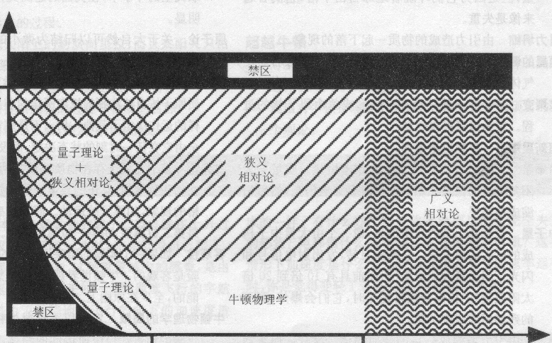
物理学的基本框架
速率
禁区
c
量子理论
狭义相对论
狭义
相对论
广义
相对论
0.01c
量子理论
牛顿物理学
禁区
10^{－5}m
10²⁰m
大小或距离
来自《物理学：基本概念及其与方方面面的联系》

Slide 15
教材结构和主线
实物的 运动规律
振动
和
波动
基本粒子
量子现象和量子规律
多粒子体系的热运动
相互作用和场
上册
下册
发展性
不断从新的角度审视和理解物理概念和规律，关注其内涵的丰富，应用的扩展，相互关系的变化。

Slide 16
[例] 质量
初中：
循环定义？
高中：
－ 惯性质量
？
－引力质量
大学：
前沿： 质量究竟是什么？是如何产生的？

Slide 17
[例] 力
中学：以“力”为中心。
对时间积累
动量定理——动量守恒
对空间积累
动能定理——机械能守恒
力矩
定轴转动物体的平衡

Slide 18
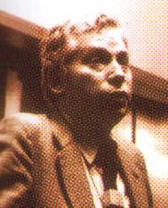
近代物理：以守恒量为中心的表述优于以力为中心表述。
守恒量——动量、角动量、能量
守恒定律－动量守恒定律
角动量守恒定律
能量守恒定律
守恒定律与自然界对称性的联系
物理学在20世纪取得了令人惊讶的成功。它改变了我们对空间和时间、存在和认识的看法，也改变了我们描述自然的基本语言。在本世纪行将结束之际，我们已拥有一个对宇宙的崭新看法。在这个新的宇宙观中，物质已失去了它原来的中心地位，取而代之的是自然界的对称性。
—— （美）斯蒂芬 . 温伯格
温伯格(美）
(1933--- )

Slide 19
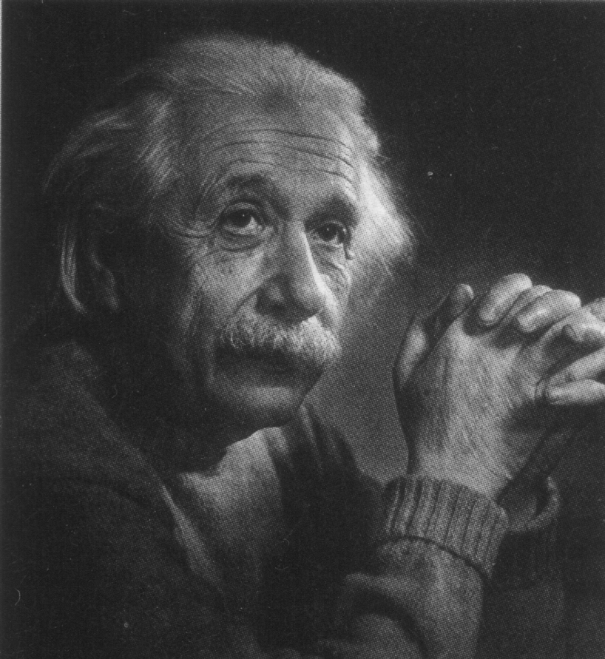
注意提高应用物理知识理解、解决实际问题的能力。
迁移性
发展独立思考和独立判断的一般能力，应该始终放在首位，而不应当把获得专业知识放在首位。如果一个人掌握了他的学科的基础理论，并且学会了独立地思考和工作，他必定会找到他自己的道路，而且比起那种主要以获得细节知识为其培养内容的人来说，他一定会更好地适应进步与变化。
德裔（美）爱因斯坦
(1879-1955)
——阿尔伯特 . 爱因斯坦

Slide 20
2. 学习物理方法
观察、实验、模拟、演绎、归纳、分析、综合、
类比、理想化、假说……
形成指导性原理:
* 简单性原理：逻辑前提越简单，普遍程度越高。
* 对应原理 ：新理论应包容在一定条件下被证实
是正确的旧理论，并在极限条件下过渡到旧理论。
……
是否运用物理学方法已经成为一门学科是否成熟的标志之一。

Slide 21
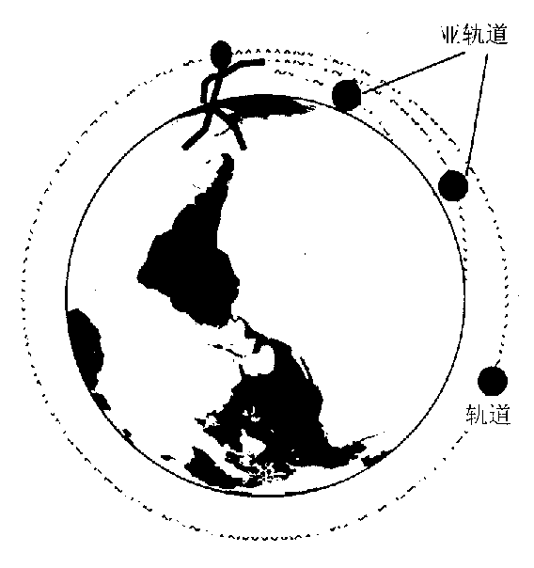
[例]
理想模型（单摆、弹簧振子、理想气体……)
理想化方法
理想实验（伽利略、牛顿…... ）
理想过程 (准静态、绝热……)
方法实质:
简化、纯化，抓住主要矛盾，
摒弃次要因素。
重要意义：
人类认识世界的基本策略
牛顿的理想实验

Slide 22
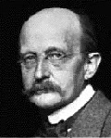

物理学的基本思想方法：
用模型来描述自然，用数学来表达模型，用实验来检验模型。
物理科学世界
感觉世界
真实世界
(中介)
总结
目标
大量
唯象定律
归纳
逼近
自然界的基本法则
较高层次定律
（1858-1947）
气体定律胡克定律
……
牛顿定律麦氏方程
……
物理学描述的是关于实在世界的模型

Slide 23
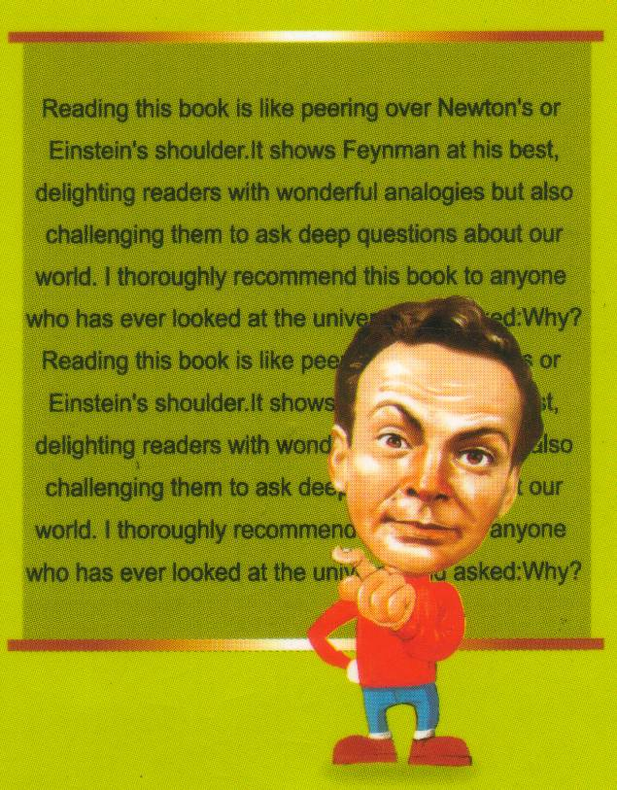
我们可以把组成这个“世界”的这些运动事物的复杂组合，想象成天神们下的一盘巨大的象棋，而我们是这局棋的观众。我们不知道奕棋的规则，允许我们做的就是观看这场棋赛。当然，如果看的时间够长，我们终归能看出几条规则来。这些奕棋规则就是我们所说的基础物理学。……如果你会下棋就一定知道，学会所有的规则是容易的，而要选择最佳的走法或理解人家为什么这样走则往往很困难。在自然界中也是如此，只是程度更厉害……除了我们还不知道全部规则之外，用已知的规则我们确实能解释的事物也是非常有限的，因为所有的情况都极其复杂，我们不能用这些规则领会这盘棋的走法，更不用说预言下一步将发生什么情况了。因此，我们只能满足于奕棋规则这个比较基本的问题。
－－－费曼
R.P.Feynman （1918－1988）

Slide 24
物理概念、规律与自然实在并非完全同一。人类是依靠建立模型、不断改进模型来逐渐认识自然的。
避免将物理规律视为一成不变的僵死教条，寻求发展和创新！
又如：科学假说方法
牛顿时代：以经验观察，逻辑归纳为主。
现代物理：问题——假说——(实践)——科学——
（证伪）——新问题——新假说——…...
不是由观察结果归纳出理论，而是由理论决定观察什么。 ——爱因斯坦

Slide 25
3. 学习先进的科学观念，树立科学世界观
物理学中的唯物论：
实践（实验）是判断（检验）真理（科学）的唯一标准.
物理学中的辨证法:
相对性原理，变革性原理，对应原理，互补原理……
物理学“美”的标准：简单、和谐、统一、对称。
应当期望物理学家的美感有一种用途：协助物理学家去选择可帮助我们了解大自然的理念。
－－－ 温伯格

Slide 26
自然是和谐统一的整体，自然界的复杂性是由简单规则演变而来。
物理上真实的东西，一定是逻辑上简单的东西。
——爱因斯坦
符合物理学审美原则：
学科的分化、交叉、整合。
人与自然的和谐发展——新的自然观
一切工程技术实践都要尊重生态规律，讲求环境效益，树立“整体优化”和“可持续发展”的价值观念。

Slide 27
三. 怎样学?
业精于勤荒于嬉，行成于思毁于随。
—— 韩愈
西南交大《大学物理》学习资源
1.教材《大学物理教程》上、下
2.辅助材料《大学物理教与学参考》
《大学物理活页作业题》
3.演示实验室
4.网上学习系统
学校主页—校园文化—教师主页—应用物理系—大学物理

Slide 28




西南交通大学《大学物理》网上学习系统
教学相关
课程简介
教材介绍
教学大纲
教学日历
教师信息
教学成果
网络课件
工科大学物理学习辅导系统
大学物理网络课程
物理图片资料库
物理动画
课堂内外
物理园地
大学物理学习辅导
物理学概论思考题
演示实验
教案选登
课外选读
诺贝尔物理学奖
物理学家检索
学生习作选登
物理知识竞赛简讯

